Slide 1
МАОУ «Медведевская СОШ"
Урок математики в 5 классе
«Проценты вокруг нас»
Учитель: Кутырева Л. М.

Slide 2
Социоло́гия
(от лат. socius — общественный +
др.- греч. λόγος — наука) —
это наука об обществе
Социологический опрос.
«Приходится ли Вам решать задачи на проценты?»

Slide 3
ОСНОВНЫЕ ЗАДАЧИ НА ПРОЦЕНТЫ
Проценты от числа.
Найти в% от числа а.
Пример. Найти 40% от числа 50.
(а/100) в
2. Число по данным его процентам.
Найти число, если в% равны а.
Пример. Найти число, если его 35% равны 70.
(а/в) 100
3. Процентное отношение.
Найти, сколько % число а
составляет от числа в.
Пример. Сколько % составляет 30 от 150.
а/в %

Slide 4
Тест
1. Процент – это:
а) тысячная часть числа б) сотая часть числа в) десятая часть числа
2. 50 % от числа равны:
а) 1/5 его части б)1/20 его части в) 1/2 его части
3. 120% от 100 - это:
а) 0, 83 б) 83 в) 120
4. В математическом кружке занимается 40/100 всех учеников
5 класса. Это:
а) 40% б) 25% в) 2,5%
5. 0,5 учащихся 5 класса – девочки. Девочки в классе составляют:
а) 5% б) 50% в) 20%
6. После увеличения цены товара на 50% она стала равна 1200 рублей.
Первоначальная цена товара составляла:
а) 600руб б) 400руб в) 800руб

Slide 5
ХРОМОТЕРАПИЯ –
методика лечения
с помощью света и цвета.
Домашнее задание:
1. Методы хромотерапии
2. Влияние цвета на человека

Slide 6
Мы – девятиклассники! Наши любимые задачи на проценты
1. В девятых классах школы 62 учащихся.
В школьных спортивных секциях занимаются 25 девятиклассников.
Сколько примерно процентов девятиклассников занимаются
в школьных спортивных секциях?
1) 0,4% 2) 40% 3) 25% 4) 2,5%
2. Человек в среднем должен потреблять 2000 ккал в сутки,
энергетическая ценность стакана газированной воды 180 ккал.
Какой процент от суточной нормы потребления энергии
содержится в одном стакане газированной воды?
1) 9% 2) 0,09% 3) 11% 4) 1,11%
3. Обед из трёх блюд стоит 120 рублей, а котлета стоит 35 рублей.
Сколько примерно процентов от общей стоимости обеда
составляет стоимость котлеты?
1) 0,29% 2) 29% 3) 3,4% 34%
4. В походе приняли участие 60 школьников, из них 20 девочек.
Сколько примерно процентов девочек участвовало в походе?
1) 0,33% 2) 30% 3) 0,3% 4)33%

Slide 7
Здоровье
гораздо более зависит
от наших
привычек и питания,
чем
от врачебного искусства.
Леббок Д.

Slide 8
Мы – выпускники! Сдаём ЕГЭ!
Тетрадь стоит 10 рублей. Какое наибольшее число таких
тетрадей можно будет купить на 650 рублей после понижения цены на 20%?
2. Флакон шампуня стоит 180 рублей. Какое наибольшее
число флаконов можно купить на 900 рублей во время
распродажи, когда скидка составляет 15%?
3. Пачка стирального порошка стоит 60 рублей. Какое
наибольшее число пачек можно купить на 300 рублей во
время распродажи, когда скидка составляет 25%?
4. Билет на автобус стоит 15 рублей. Какое максимальное
число билетов можно будет купить на 100 рублей после
повышения цены билета на 20 %?

Slide 9
Исследуй всё, пусть для тебя
на первом месте будет разум;
предоставь ему руководить собой.
Пифагор

Slide 10
«Ушли на войну деревенские мужчины, юноши, мальчики…
После победы в село вернулось 76 человек …
Это только 30 % ушедших.
Сколько человек уходило из Медведево на войну?»

Slide 11
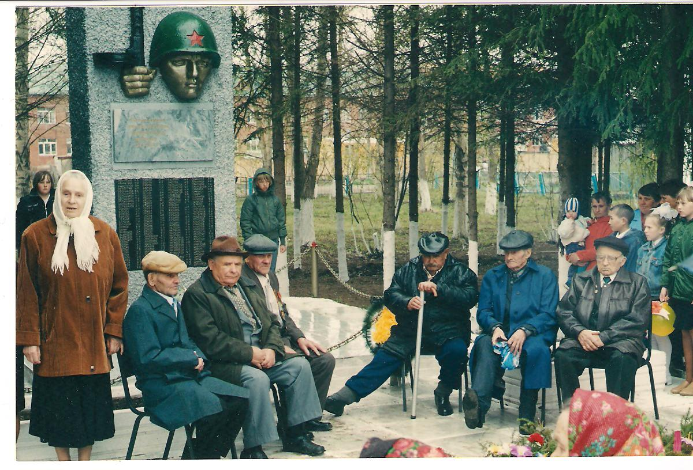
Уходили мальчики – на плечах шинели…
Уходили мальчики – храбро песни пели!

Slide 12
Социолог
Учитель
Водитель
Доктор
Бухгалтер
Повар
Продавец
Соцпедагог
Директор школы
Ученик 9 класса
Выпускник

Slide 13
На уроке я работал (активно / пассивно)
2. Своей работой на уроке я (доволен / не доволен)
3. Урок для меня показался (коротким / длинным)
4. За урок я (не устал / устал)
5. Мое настроение (стало лучше / стало хуже)
6. Материал урока мне был (понятен / не понятен;
полезен / бесполезен;
интересен / скучен)
7. Домашнее задание мне кажется (легким / трудным;
интересным / не интересным)

Slide 14
Урок окончен.
Дано домашнее задание.
«Процентам» скажем :«До свидания!»

